Slide 1
CHỦ ĐỀ 4a
SỬ DỤNG BẢNG TÍNH ĐIỆN TỬ
NÂNG CAO
Bài 12a. SỬ DỤNG HÀM IF

Slide 2

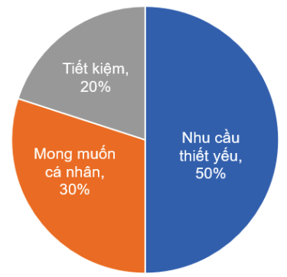
Hàm đếm COUNTIF và hàm tính tổng theo điều kiện SUMIF có thể sử dụng để tổng hợp số liệu chi tiêu. Dựa trên số liệu tổng hợp, để biết việc chi tiêu đã cân đối, hợp lí hay chưa, em có thể sử dụng một số quy tắc quản lí tài chính, ví dụ quy tắc 50-30-20.
Quy tắc 50-30-20 khuyên chúng ta nên dành 50% số tiền của mình cho nhu cầu thiết yếu (ăn, ở, sức khoẻ,...), 30% cho mong muốn cá nhân (giải trí, thời trang,...) và 20% cho tiết kiệm. (Tỉ lệ có thể thay đổi cho phù hợp)

Slide 3

Bài học này sẽ hướng dẫn em sử dụng hàm điều kiện IF để quản lí việc chi tiêu dựa trên quy tắc tài chính, nhằm giúp việc chi tiêu được kiểm soát hiệu quả.

Slide 4

HÀM IF

Slide 5
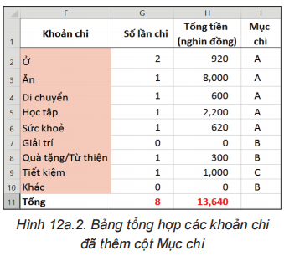
Hoạt động 1
Tổng hợp các khoản chi theo quy tắc 50-30-20
Giả sử các mục chi được chia thành ba loại A, B và C. Trong đó, mục A là Nhu cầu thiết yếu, mục B là Mong muốn cá nhân, mục C là Tiết kiệm.
Bảng tổng hợp các khoản chi đã được thêm dữ liệu Mục chi ở cột I như minh hoạ trong Hình 12a.2.

Slide 6

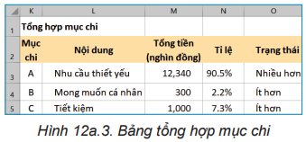
Để đánh giá chi tiêu theo quy tắc 50-30-20, chúng ta tạo bảng dữ liệu để tính tổng số tiền của mỗi mục chi như minh hoạ ở Hình 12a.3. Trong bảng này, tổng tiền của mỗi mục chi ở cột M được tổng hợp từ dữ liệu các khoản chi trong bảng ở
Hình 12a.2; dữ liệu tỉ lệ ở cột N là tổng tiền của mỗi mục chi so với tổng tiền của tất cả các khoản (ô H11 trong Hình 12a.2).

Slide 7

Dựa trên quy tắc quản lí tài chính 50-30-20, em có thể đưa ra nhận xét về tình trạng chi tiêu của mỗi mục chi. Ví dụ, với mục chi Nhu cầu thiết yếu thì nhận xét là: Nếu tỉ lệ chi lớn hơn 50% thì nhận xét là "Nhiều hơn", còn không thì nhận xét là "Ít hơn".
Để điền nhận xét như minh hoạ ở các ô từ O3 đến O5 trong Hình 12a.3, em sử dụng hàm điều kiện IF.
Công thức chung của hàm IF là: =IF(logical_test,[value_if_true], [value_if_false]).
Trong đó, ý nghĩa của các tham số như sau:
• logical_test: điều kiện kiểm tra.
• value_if_true: giá trị trả về nếu điều kiện là đúng.
• value_if_false: giá trị trả về nếu điều kiện là sai.

Slide 8
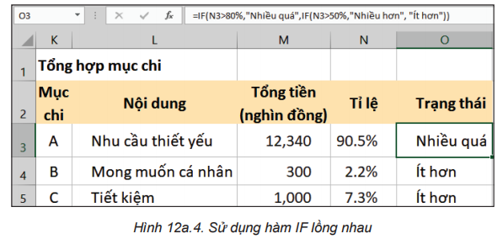
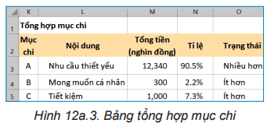
Ví dụ, trong Hình 12a.3, tỉ lệ chi của mục Nhu cầu thiết yếu được lưu tại ô N3. Do đó, nhận xét ở trên về tình trạng của mục chi này được thực hiện bằng công thức tại ô O3 là =IF(N3>50%,"Nhiều hơn","Ít hơn").
Trong trường hợp tiêu chí kiểm tra cần thoả mãn nhiều mức hơn, em sử dụng các hàm IF lồng nhau. Ví dụ sử dụng hai hàm IF lồng nhau cho nhận xét trên như minh hoạ trong Hình 12a.4 là =IF(N3>80%,"Nhiều quá",IF(N3>50%,"Nhiều hơn","Ít hơn")).

Slide 9

● Hàm IF kiểm tra điều kiện và trả về một giá trị khi điều kiện đó đúng và một giá
trị khác nếu điều kiện đó sai.
● Công thức: =IF(logical_test,[value_if_true],[value_if_false])
– logical_test: điều kiện kiểm tra.
– value_if_true: giá trị trả về nếu điều kiện là đúng.
– value_if_false: giá trị trả về nếu điều kiện là sai.

Slide 10

Em hãy viết công thức trong các ô O4 và O5 ở Hình 12a.3 để nhận xét về tình trạng của mục Mong muốn cá nhân và Tiết kiệm dựa trên quy tắc 50-30-20.

Slide 11
2. THỰC HÀNH: SỬ DỤNG HÀM IF

Slide 12
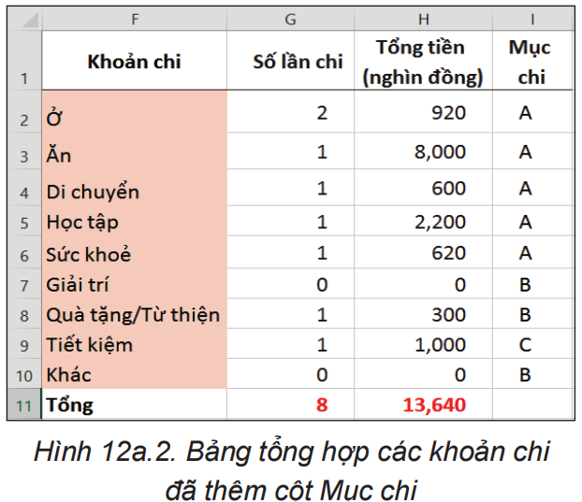
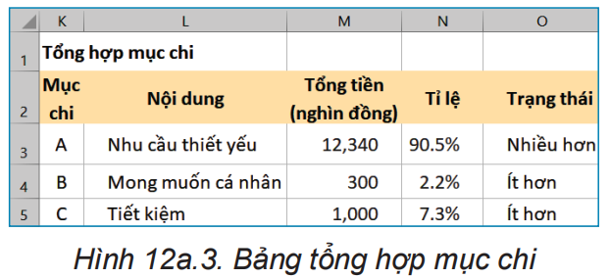
Nhiệm vụ 1: Bổ sung cột mục chi cho bảng tổng hợp khoản chi (như Hình 12a.2) và tạo
bảng dữ liệu tổng hợp các mục chi (như Hình 12a.3).

Slide 13
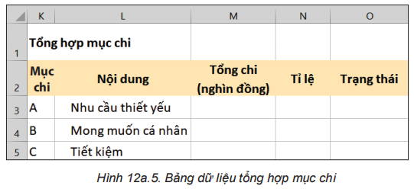
Hướng dẫn
a) Tạo bảng dữ liệu
– Mở bảng tính TaiChinhGiaDinh.xlsx, nháy chuột chọn trang tính Chi tiêu.
– Tại cột I, bổ sung tiêu đề cột Mục chi và nhập dữ liệu cho cột này như minh hoạ ở Hình 12a.2.
– Trong vùng dữ liệu K1:O5, tạo bảng dữ liệu tổng hợp mục chi như minh hoạ ở Hình 12a.5
– Sau đó Lưu bảng tính

Slide 14
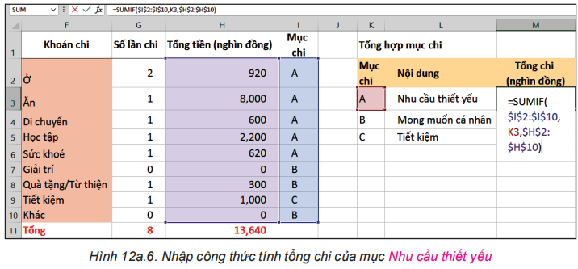
b) Tính Tổng chi và Tỉ lệ của mỗi mục chi
Ta có tổng chi của mỗi mục chi ở cột M được lấy từ dữ liệu các khoản chi trong bảng ở Hình 12a.2, vì vậy cần sử dụng hàm SUMIF để tính tổng theo từng mục.
– Tại ô M3, nhập công thức =SUMIF($I$2:$I$10,K3,$H$2:$H$10) để tổng hợp số tiền của mục Nhu cầu thiết yếu như minh hoạ ở Hình 12a.6.
– Sao chép công thức của ô M3 sang các ô M4 và M5 để tính tổng chi của các mục chi còn lại.
– Tỉ lệ ở cột N là tổng chi của mỗi mục chi so với tổng tiền của tất cả các khoản (lưu tại ô H11). Vì vậy, em nhập công thức tại ô N3 là =M3/$H$11*100%.
– Sao chép công thức của ô N3 sang các ô N4 và N5 để tính tỉ lệ của các mục chi còn lại.

Slide 15

c) Điền nhận xét vào cột Trạng thái của từng mục chi
– Tại ô O3, nhập công thức =IF(N3>50%,"Nhiều hơn","Ít hơn") để điền nhận xét của mục Nhu cầu thiết yếu.
– Tại ô O4, nhập công thức =IF(N4>30%,"Nhiều hơn","Ít hơn") để điền nhận xét của mục Mong muốn cá nhân.
– Tại ô O5, nhập công thức =IF(N5>20%,"Nhiều hơn","Ít hơn") để điền nhận xét của mục Tiết kiệm.
– Lưu bảng tính

Slide 16

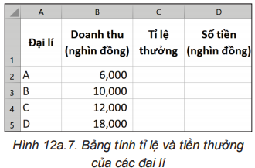
LUYỆN TẬP
Hình 12a.7 là bảng dữ liệu tính số tiền thưởng cho các đại lí của một nhãn hàng. Em hãy tạo bảng dữ liệu và thực hiện các yêu cầu sau:
a) Tính tỉ lệ thưởng (cột C), biết nếu doanh thu đạt trên 10 triệu thì tỉ lệ thưởng là 5%, còn không thì tỉ lệ thưởng là 0%.
b) Tính số tiền thưởng (cột D) mà các đại lí nhận được biết Số tiền = Doanh thu x Tỉ lệ.
c) Nhãn hàng thay đổi cách tính tỉ lệ thưởng cho đại lí theo quy tắc sau:
– Nếu doanh thu trên 20 triệu thì tỉ lệ thưởng là 6%.
– Nếu doanh thu trên 15 triệu thì tỉ lệ thưởng là 4%.
– Nếu doanh thu trên 10 triệu thì tỉ lệ thưởng là 2%.
– Còn không thì tỉ lệ thưởng là 0%.
Hãy chỉnh sửa công thức ở câu a) theo quy tắc tính tỉ lệ thưởng ở trên.

Slide 17

VẬN DỤNG
1. Với bảng Tổng hợp mục chi đã thực hiện ở phần Thực hành, em hãy chỉnh sửa công thức tại ô O3 để có thể nhận xét tình trạng của mục chi Nhu cầu thiết yếu theo hai mức: Nếu tỉ lệ chi lớn hơn 80% thì nhận xét "Nhiều quá", nếu tỉ lệ chi lớn hơn 50% thì nhận xét "Nhiều hơn", còn không thì nhận xét là "Ít hơn".

Slide 18
VẬN DỤNG
2. Tương tự câu 1, em hãy sử dụng hàm IF lồng nhau tại ô O4 và O5 để có thể nhận xét chi tiết hơn tình trạng của mục chi Mong muốn cá nhân và Tiết kiệm. Dựa trên quy tắc tài chính 50-30-20, em hãy điều chỉnh sao cho các mục chi được cân đối và tài chính gia đình được kiểm soát hiệu quả.

